Slide 1
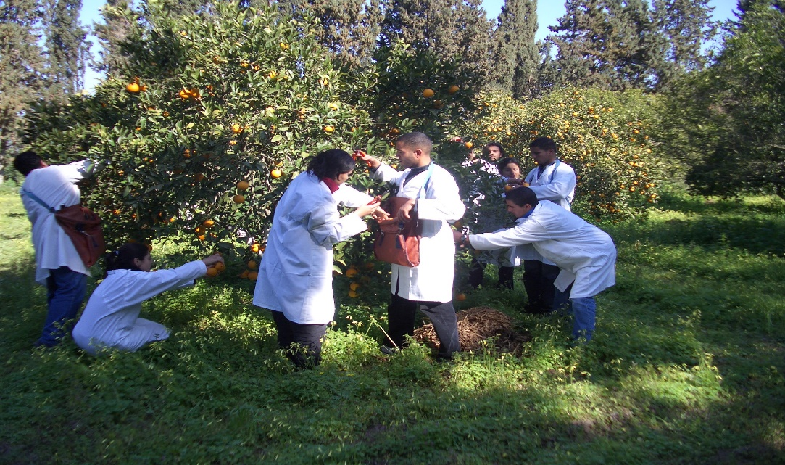
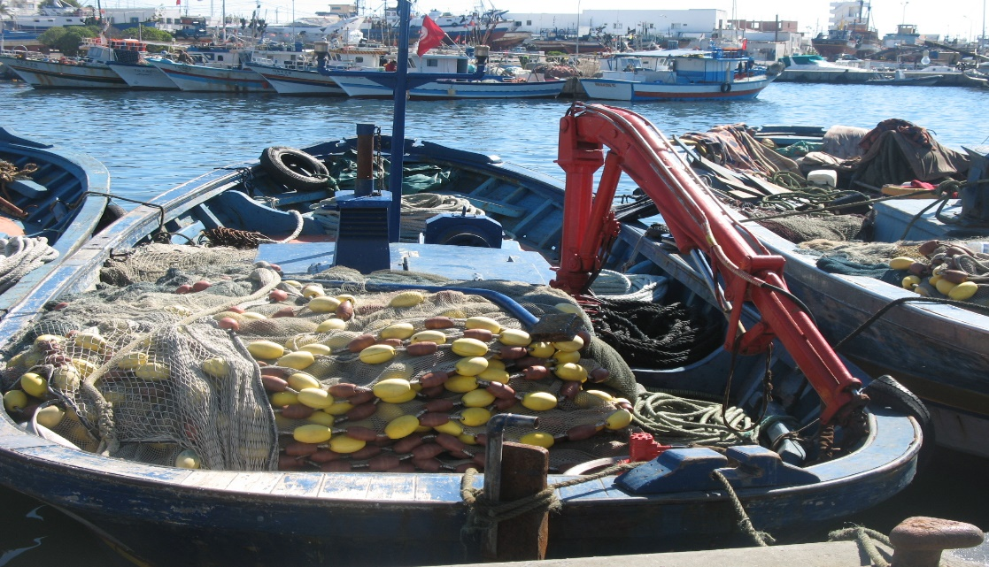
Projet d’Appui à l’Enseignement et la Formation Technique
Professionnels Agricoles - EFTPA
Réflexions sur la restructuration de l’AVFA et de ses structures déconcentrées: Eléments préliminaires !!
Tunis, 04 février 2020
M.Hamdi et Y.Saadani, Consultants

Slide 2
SOMMAIRE
INTRODUCTION
FACTEURS D’ANALYSE
VERS UN CHANGEMENT DE PARADIGME ET UNE VISION PARTAGEE
ASPECTS TRAITES
IMPLICATIONS JURIDIQUES

Slide 3
De quoi on parle ?
Une structure centrale du MARHP créée en 1990 ;
Une Institution d’appui à l’ingénierie et à la pédagogie de la formation;
Un réseau de 39 centres publics régionaux de formation agricole et de pêche et 235 formateurs ;
Un effectif de près de 320 vulgarisateurs et plus de 340 conseillers agricoles ;
Plus de 3 000 Organisations professionnelles (0P).

Slide 4
Quelques indicateurs clefs de l’Agriculture tunisienne
Près du 1/3 de superficie agricole en Tunisie ;
8.3% du PIB (2008-2017) ;
7.5% des investissements globaux ;
9% des exportations ; et
14.5 % de postes d’emplois.

Slide 5
Liens organiques et fonctionnels entre la vulgarisation, la formation et la recherche/innovation
Vulgarisation Agricole
Recherche et innovation
Formation et Apprentissage
Synergie

Slide 6
Evolution institutionnel de l'AVFA
Appui
Recentrage de la mission
opérateur
L’enjeu….
Vers un changement institutionnel et organisationnel…

Slide 7
CONVERGENCES – Vers une vision partagée
Une panoplie de services de proximité
Crée un environnementde reconnaissance
Travailler ensemble pour minimiser les coûts
Encourager les Initiatives des producteurs
Réeduire les coûts des services rendus
Assurer la qualité des services
Promouvoir l‘organisation, le partage et la solidarité
Performances
Catalyser le développement territorial, la promotion de l‘innovation et de l‘ entreprenariat rural
- en partenariat entre l’Etat, les autres organisations professionnelles et le privé.
Notes:
Dans le contexte Tunisien, la coopérative agricole est et doit rester une initiative des producteurs
Visant à travailler ensemble pour gagner plus…
…Malgré l’héritage historique qui nourrit le scepticisme ambiant et un individualisme opportuniste
Les coopératives agricoles fonctionnelles créent un pouvoir de négociation sur les marchés et une reconnaissance officielle par les pouvoirs publics. Elle se positionnant sur une vaste gamme des services de proximité connectant l’offre et la demande de services et d’intrants et de produits, en amont et en aval des producteurs, pour contenir les couts de production, assurer la qualité des intrants, promouvoir la qualité, aggréger et ecouler le produit et le valoriser.
En tant qu’entreprise de l’économie sociale et solidaire en milieu rural par excellence, elle est un agent du développement territorial à l’interface entre les services publics et ceux du secteur privé. Son role spécifique à ce titre est de promouvoir l’innovation et l’entreprenariat à la base en partenariat avec l’Etat, les autres organisations professionnelles, l’agro-industrie, et les partenaires au développement. Ces partenariats peuvent prendre des formes diverses (contrat-programmes, consortium, union de coopératives prises de participation ou adhésions croisées ) suivant les filières et les opportunités.

Slide 8
QUEL ROLE POUR LE VULGARISATEUR/CONSEILLER AGRICOLE?
Une ‘‘croie’’ de transmission
Savoir faire
Animateur
Prestataire de services & Savoir
Interlocuteur crédible
Accompagnateur
Profil/Fiche de poste
Statut/Motivation
Notes:
Vision mettant l’accent sur les buts recherchés:
travailler ensemble pour gagner plus;
valoriser le produit et partager équitablement la valeur ajoutée;
accéder aux aides;…
Accent sur services fournis:
connecter l’offre et la demande;
innover;
intégrer la chaine de valeur;
centrale d’achat
Vision culturelle mettant l’accent sur les valeurs (ou leur absence): méfiance, opportunisme, dépasser l’individualisme, apprendre à travailler ensemble
Vision analytique: viabilité incertaine; la SMSA: plus société que coopérative
Complexe: un instrument pour la mise à niveau, assurer l’indépendance alimentaire et partager la valeur ajoutée

Slide 9
Les quatre piliers de la vulgarisation
Vulgarisation
Formation
Innovation
Organisation professionnelle
Recherche

Slide 10
CHANGEMENTS – Vers une vision partagée
Le Vulgarisateur VS Le Conseiller Agricole
Partage des tâches et rôle de la profession (conseiller privé et OP)
Services déconcentrés/décentralisation pour :
Réduire les coûts de production
Assurer la qualité des services
Promouvoir le partenariat
Assister, accompagner et promouvoir les OP.
Evolution vers une tâche de promotion de développement territorial, de l‘innovation et de
l‘entreprenariat rural.
Notes:
Dans le contexte Tunisien, la coopérative agricole est et doit rester une initiative des producteurs
Visant à travailler ensemble pour gagner plus…
…Malgré l’héritage historique qui nourrit le scepticisme ambiant et un individualisme opportuniste
Les coopératives agricoles fonctionnelles créent un pouvoir de négociation sur les marchés et une reconnaissance officielle par les pouvoirs publics. Elle se positionnant sur une vaste gamme des services de proximité connectant l’offre et la demande de services et d’intrants et de produits, en amont et en aval des producteurs, pour contenir les couts de production, assurer la qualité des intrants, promouvoir la qualité, aggréger et ecouler le produit et le valoriser.
En tant qu’entreprise de l’économie sociale et solidaire en milieu rural par excellence, elle est un agent du développement territorial à l’interface entre les services publics et ceux du secteur privé. Son role spécifique à ce titre est de promouvoir l’innovation et l’entreprenariat à la base en partenariat avec l’Etat, les autres organisations professionnelles, l’agro-industrie, et les partenaires au développement. Ces partenariats peuvent prendre des formes diverses (contrat-programmes, consortium, union de coopératives prises de participation ou adhésions croisées ) suivant les filières et les opportunités.

Slide 11
Quel serait le nouveau rôle de l’AVFA?
Mettre en place des stratégies ET DES PLANS D’ACTION CONCERTES
Vulgarisation et formation
Investir dans les infrastructures DE BASE et logistiques
Encourager l’innovation et Valoriser les Acquis de la Recherche
le nouveau rôle de l’AVFA
Faire respecter les règles de bon fonctionnement ET DE SUIVI RAPPROCHE
-
Assurer le suivi et engager des études prospectives
PROMOTION DES op ET DU PARTENARIAT
Notes:
FAIRE RESPECTER LES ÈGLES DE BON FONCTIONNEMENT:
-Assurer la transparence et la circulation de l’information
- Contrôle de gestion
- Donner les arbitrages et gérer les conflits
- Corriger les derives

Slide 12
Positionnement et relations fonctionnelles des centres de formation agricole et de pêche
INPFCA/Sidi Thabet
Appui pédagogique
CFPAP
AVFA
Stratégie Programmes
Suivi & Reporting
ORGANISATION
Communication
Programmation et Pédagogie
Qualité des services
Unités d’appui
AUTONOMIE
Insertion dans son Environnement
DECENTRALISATION

Slide 13
Implications juridiques
La mise en place de la stratégie projetée de formation et d’enseignement professionnels et de vulgarisation agricole repose nécessairement sur la révision de l’ensemble des textes législatifs et règlementaires organisant la matière.
Cette révision sera abordée par matière pour :
Mieux catégoriser les textes en question,
Déceler leurs insuffisances,
Proposer les mesures d’ajustement et d’amélioration,
Dévoiler les matières ne disposant pas de support légal pour les règlementer.

Slide 14
I – REPRISE DES TEXTES EXISTANTS
I – A – LES TEXTES LEGISLATIFS
1 – La loi relative à l’AVFA : monopole de la vulgarisation ?, attributions nouvelles, institution du mandat vulgarisation, coopération, PPP et prestation de services, relations plus claires avec autres institutions, type de l’agence (Etablissemet public non administratif – EPNA- ?), nouvelle organisation centrale et régionale, …. ;
2 – La loi relative à l’Institution de recherche et de l’enseignement supérieur agricole-RESA- : Règlementer la manière dont cette institution assure la liaison entre les établissements de recherche et d’enseignement supérieur agricoles et la vulgarisation agricole.

Slide 15
I – A – LES TEXTES LEGISLATIFS (suite)
3 – La loi relative aux Commissariat régional au développement agricole –CRDA- : Désengagement de la vulgarisation ?, appui de la fonction vulgarisation ?, création de structures exclusivement pour la vulgarisation, type du CRDA et facilités de gestion et d’intervention, … ;
4 – La loi relative aux conseillers agricoles, les pépiniéristes, les vendeurs d’intrants et autres accompagnateurs: définir leur rôle en matière de vulgarisation, définir leur relation avec l’AVFA, instituer un PPP avec l’AVFA,
5 – La loi relative aux centres techniques : Créer un système de communication, d’information et d’échange des programmes et des actions pour assurer :
- l'adaptation des résultats de la recherche avec les conditions réelles des exploitations agricoles,
- les actions de vulgarisation,
- l'appui du développement agricole par la formation, le recyclage et le perfectionnement des vulgarisateurs de terrain, des agriculteurs, des formateurs et enseignants agricoles.

Slide 16
I – B – LES TEXTES REGLEMENTAIRES
La reprise de ces textes se fera par référence :
- Aux orientations stratégiques de la nouvelle AVFA,
- Aux textes similaires de la formation professionnelle générale car tous les types de formation puisent leur origine dans la même loi n°2008-10 du 11 février 2008 relative à la formation professionnelle,
- Il s’agira principalement des textes suivants :

Slide 17
Les textes réglementaires (suite)
1 – Les textes d’organisation des institutions de formation : Sidi Thabet et les 39 centres et lycées agricoles: attributions, organisation administrative et financière
2 - Les textes de la formation professionnelle et d’organisation de la scolarité
3 - Les textes relatifs aux statuts des formateurs et ingénieurs formateurs
4 - Les textes relatifs aux emplois fonctionnels
5 - Les textes relatifs à l’encouragement financier des apprenants (bourses)
6 - Les textes relatifs à la vacation
7 - Les textes relatifs à l’assistance et l’inspection pédagogique

Slide 18
II – LES TEXTES A CONCEVOIR
Il s’agira de concevoir et de mettre au point les textes suivants :
Le statut du vulgarisateur,
Le statut de l’assistant et de l’inspecteur pédagogiques,
Le prix présidentiel de la vulgarisation.

Slide 19
Merci pour vôtre attention
Youssef Saadani & Mares Hamdi, Consultants

